Slide 1
HAXE
בס"ד
מגישות:
מיכל מנגד
יקר ריינר

Slide 2
היסטוריה
הפרויקט על HAXE התחיל באוקטובר 2005 על ידי המפתח הצרפתי ניקולס קנאסה (Nicolas Cannasse)
הגרסה הראשונה יצאה במאי 2006
HAXE 2.0 יצאה ביולי 2008 וכללה שפות יעד שונות
כיום ל HAXE כ- 10 target languages
שם המקור haXe
Notes:
שפות יעד: השפה שאליה מתורגמת שפות המקור באמצעות המהדר. לא דווקא שפת מכונה, יכול להיות כמו כאן c++ ומשם צריך לתרגם לשפת מכונה.
במקור שם השפה היה haXe כי זה קצר ו"יש X בפנים" והמחבר טען שצריך הומור בשביל הצלחה.

Slide 3
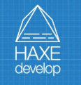

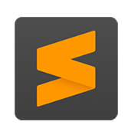


סביבות עבודה
Notes:
נועדה לתכנות לגרפיקה, ולכן עדיף להשתמש בסביבה התומכת בגרפיקה
הויזואל היה נוח
יש עוד סביבות מתאימות
זה עלות נמוכה-חינם ומוכר

Slide 4
Haxeהשפה - היכרות עם
שפת תכנות מונחה עצמים, ומשלבת תכנות פונקציונלי.
אלמנטים של תכנות פונקציונלי:
לכל פקודה יש ערך שאותו היא מחזירה- כולל Void
פונקציות כפרמטרים.
פונקציות כמשתנים.
שימוש נרחב בביטויי למבדה.
Notes:
תכנות פונקציונלי: יש דברים שהם לא טיפוסים
היחידה הקטנה היא פונקציה. הפונקציות הן
המשתנים, והפעולה נעשית עי הרכבת פונקציות
דוגמאות לערכי פקודות:
https://code.haxe.org/category/principles/everything-is-an-expression.html
תכנות מונחה עצמים: הכל במחלקות, למעט שלושה טיפוסים פרימיטיביים הכל זה אוביקטים

Slide 5
Haxe היכרות עם השפה -
אלמנטים של תכנות מונחה עצמים:
הגדרת טיפוסים ומחלקות
השתייכות למחלקה.
סטטיות – פעולות, משתנים.
אין משתנים מסוג global.
Notes:
כשאין משתנים גלובליים אז יש פחות side-effects
פעולות הרצות ללא יצירת עצם יוגדרו כסטטיות, וכן משתנים הקבועים בכל המחלקה.

Slide 6
Haxeהיכרות עם השפה -
class T{
static function main(){ trace(main1(),main2());}
static function main1():String{return "1";}
static function main2():String{return "2";}
}
// 1,2

Slide 7
HAXE הינה שפה open source ישנן פקודות המקשרות בקלות לקבצי haxe ב github
Notes:
קוד המקור פתוח ונגיש לכל מי שחפץ בו לצפייה, לשימוש ולעריכת שינויים
גם קומפיילר וגם אינטרפרטור?

Slide 8
הקומפיילר
סביבות עבודה שונות
אין מנגנון Debug
שפת יעד עפ"י בחירת המתכנת
יוצר Bytecode או Sorcecode
ניתן לשלב קבצי haxe בפרויקט בשפה אחרת, ולקמפל את הקבצים עבור השפה הזו.
Notes:
אפשר להכניס קוד האקס לפרויקט בפייתון וכד'

Slide 9
טיפוסים
טיפוסים פרימיטיביים:
Bool, int וכן float(64bit)
ישנן מחלקות ה"מייבאות" טיפוסים משפות אחרות, כמו המחלקה DoubleClass היוצרת עצם Double כפי שהוא מוגדר ב-JAVA.
Notes:
Enum
השאר- מחלקות עם פונקציות ושדות

Slide 10
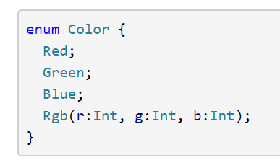
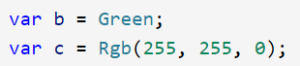
טיפוסים - Enum
Eenum מוגדר כמחלקה Tamplete
algebraic data type
לשם נוחות הכתיבה, ההגדרה פשוטה: שם ה Enum הוא למעשה שם הסוג (המחלקה) והמרכיבים הם השדות.
כמו-כן, ניתן להגדיר "שדה" שמקבל פרמטרים.
Notes:
algebraic data type
זה אומר שזו מחלקה שמורכבת מכמה טייפים שונים
אין ערכים מספריים לשמות
הקונסטרקטור זה ה {}

Slide 11
הגדרת משתנים
type interference
ניתן לציין את סוג המשתנה לאחר הגדרתו כ- var
חובה לציין את סוג הפרמטרים המתקבלים לפונקציות
סטטיים
דוגמא: נוכל להגדיר var s = new Student();

Slide 12
הגדרת משתנים
לשפה haxe מערכת סטטית.
עם זאת, ניתן להקצות ערכים דינאמיים
מנגנון חזק- לא ניתן לבצע המרה מרומזת.
דוגמא:
עבור הקוד:
var d:Dynamic = 1; d.foo();
נקבל שגיאה בזמן ריצה בעוד שאם נעשה את אותו הדבר בצורה סטטית תהיה לנו שגיאה בזמן קומפילציה. בדיקת טעויות לפני הריצה זה יתרון עצום, זה אחד הדברים הבסיסיים בנושא של אמינות.
לשפה סטטית יש יתרון של אמינות ומהירות זמן ריצה.
Notes:
ניתן להגמיש את המנגנון להמרה מרומזת במידת הצורך.
יש פקודה שמגדירה קטע קוד כ"מקצה למשתנים שלו בזמן ריצה"

Slide 13
מבני נתונים
מערך – גישה ע"י אינדקס
רשימה
מפה- גישה ע"י מפתח או ערך (מילון)
ניתן להשתמש בכל מבני הנתונים כתור או מחסנית, וכן ניתן להמיר למבני הנתונים האחרים- מערך למפה ומפה לרשימה וכד'.
שונה- רשימה, שלא מאפשרת גישה בעזרת אינדקס.
Notes:
לולאת foreach

Slide 14
קריטריונים להערכת שפות
השפה נועדה ללימוד מהיר, עבור מתכנתים מרקעים שונים.
בגלל זה היא כזאת מושלמת☺

Slide 15
קריטריונים להערכת שפות: קריאות ReadAbility
סמנטיקה דומה לשפות המוכרות
מאפשרת לשלב שפות נוספות בתוכה
מילים שמורות
בעזרת הכלים הפונקציונאלים, ניתן לכתוב פונקציות מורכבות עם מינימום משתנים זמניים
Notes:
המשמעות של המילים השמורות מאוד ברורות גם ללא
הכרת השפה, היא כמו בשפות המוכרות

Slide 16
קריטריונים להערכת שפות : אורתוגונליות
בגלל שכל פעולה מחזירה ערך, קל לדעת מה יוחזר מהרכבת פונקציות
לא מאפשרת גמישות בסוגי ארגומנטים או בשמות דומים למשתנים אחרים, גם אם מסוגים שונים.
לא מאפשרת שימוש בפוינטרים.
אין משתנים גלובליים, כך שיש sides effects מינימליים- רק בגבולות המחלקה.
Notes:
לא מתאפשרת דריסה של פונקציות באותו שטח- רק פונקציות של מחלקת אב

Slide 17
קריטריונים להערכת שפות: כתיבות Wirteability
i++
type interference
Notes:
לא קיימים קיצורים כמו i++ , מה שמאריך את הכתיבה.
עם זאת, לא צריך להגדיר סוגי משתנים, ותפעול עצמים מורכבים הוא נוח ופשוט יותר מב C#
אין צורך במשתני עזר וניתן להשתמש בפקודה כפרמטר לפונקציה, מה שמקל את הכתיבה השותפת- אפשר לכתוב “מבחוץ פנימה” וזה ממש מסתדר עם זרם החשיבה

Slide 18
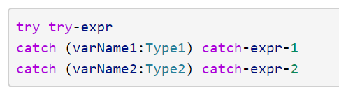
קריטריונים להערכת שפות: אמינות
יש מחלקה המטפלת ב exeption
יש מנגנון של try & catch
ישנם מספר סוגי חריגות המוגדרות בשפה, ובכל טיפוס מוגדרות חריגות משלו.
קיים מנגנון throw
ניתן לתפוס חריגות המוגדרות בספריה haxe.exeption ובספריות ייעודיות נוספות
בביטוי ה- TRY ניתן לבדוק: ערך מסוים עבור משתנה מסוים, סוג המשתנה, שגיאה המוגדרת בספרייה.
יש מנגנונים למניעת בעיות, כמוsafty null
השפה סטטית מה שמוסיף לאמינותה.
קומפיילר
מנגנון טיפוסים חזק
Notes:
safty null - בדיקה שאובייקט הוא ריק באמת, ולא רק המצביע אליו

Slide 19
קריטריונים להערכת שפות: עלות
הכשרה - קל ללמוד את השפה
קימפול בלבד, בלי debug או מנתח תחבירי
סביבת העבודה
שפה עילית
השפה סטטית ולכן רצה במהירות עם מעט שגיאות
תחזוקה- הכל קוד פתוח, אם רוצים להוסיף ניתן לעשות זאת.
Notes:
יש מליאן מידע על השפה באינטרנט
סביבת עבודה חינמית
לא קרובה למעבד, שפת עילית
מקמפלת לקובץ ביניים
ישנה סביבת עבודה המיוחדת לשפה, אך ניתן להריץ אותה כמעט על כל סביבה מוכרת – חינם ומוכר.
אין התראות על שגיאות כתיב ותחביר ונאלצים לקמפל שוב ושוב כדי למצוא שגיאות נוסך סוגר מיותר- מה שמקשה על תהליך ההרצה ומאריך את הזמן.

Slide 20
קריטריונים להערכת שפות: ניידות
השפה ניידת מבחינת ה Sorce-code- ניתנת להמרה לשפות שונות, כקובץ או כקובץ ביניים.
הקומפיילר יפעל מתוך מרחב ענק של פלטפורמות מוכרות.
ישנן ספריות המוגדרות כהעתק של ספריות בשפות מוכרות שונות, כמו:
Python.exeption

Slide 21
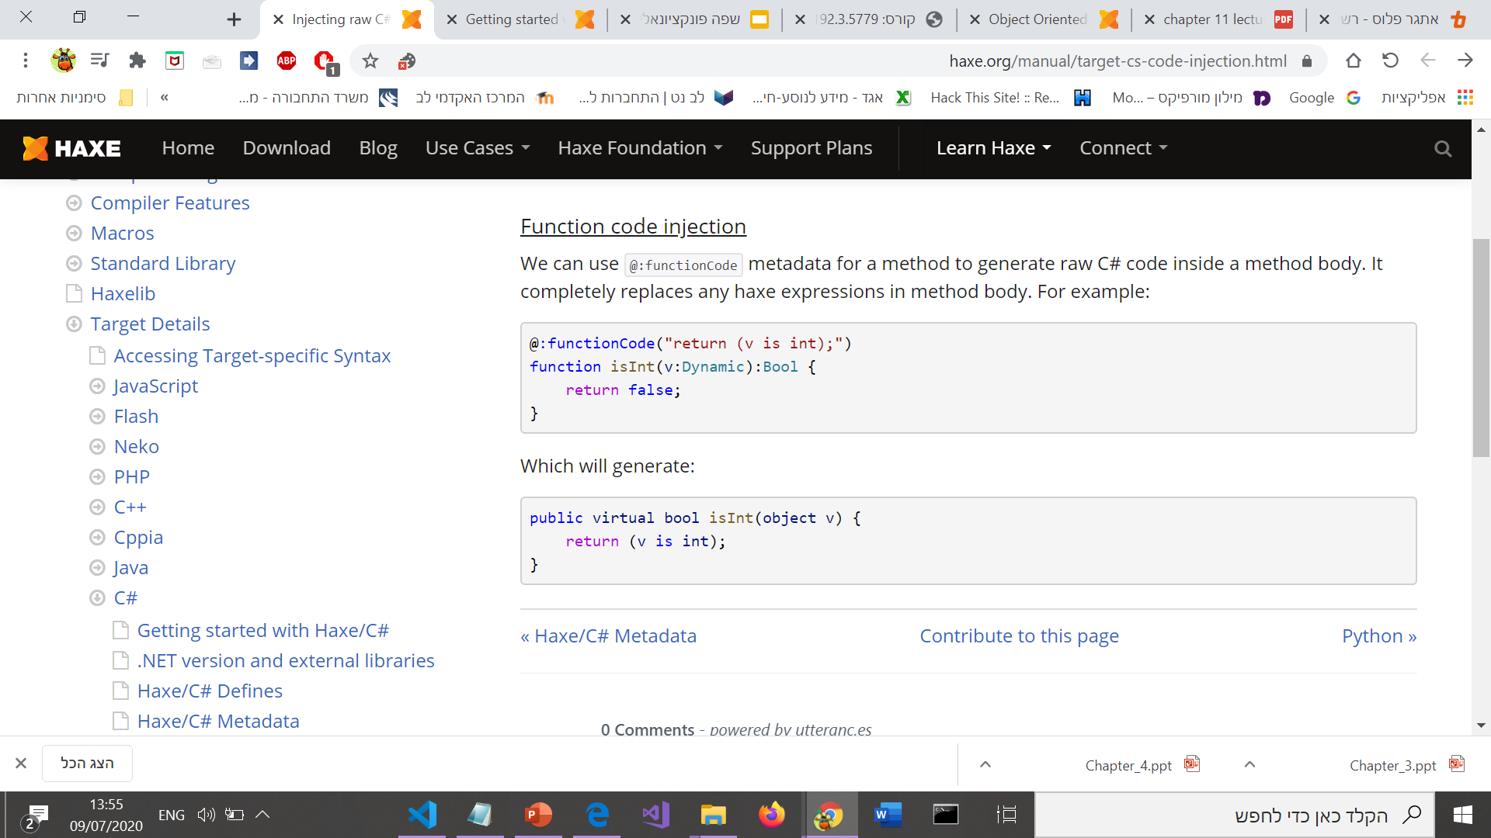
קריטריונים להערכת שפות: ניידות
השפה תומכת בפקודות משפות אחרות, כלומר- ניתן להשתמש בקוד בשפה אחרת כמו js בתוך מחרוזת, והקומפיילר ידע להפוך את זה ל JavaScript .
ניתן להשתמש בתגיות המגדירות לקומפיילר להפוך קוד Haxe לקוד
בשפה אחרת, לדוגמה:
Notes:
הדוגמה ב
C#

Slide 22
קריטריונים להערכת שפות: Generaloty
ניתן להשתמש בשפה לטיפול בסוגים שונים של קבצים, ולמטרות שונות, כמו גרפיקה, אירועים ותכנות לאינטרנט.
ישנן פונקציות ל"הוצאת" קוד מה-Github ושימוש בו.
אוסף המחלקות שהקומפיילר מכיר באופן אוטומטי מוגדר היטב- סופי, ומטפל במסגרת רחבה של דברים
ניתן להשתמש בשפה ובקומפיילר בהמון פלטפורמות מקובלות.
Notes:
https://code.haxe.org/category/macros/add-git-commit-hash-in-build.html

Slide 23
קריטריונים להערכת שפות: מוגדרת היטב
ישנם דברים לא מוגדרים בשפה, כמו ערך חזרה של פונקציה במקרים מסויימים.
לדוגמה, בפונקציה הבאה:
Static endsWith(s:String, end:String):Bool
Tells if the string s ends with the string end.
If end is null, the result is unspecified.
If end is the empty String "", the result is true.
לא מוגדר מה יהיה הערך שיחזור מהפונקציה במקרה שנשאל "האם המחרוזת נגמרת ב"?null –
יש פונקציית toString אוטומטית (שם המחלקה)

Slide 24
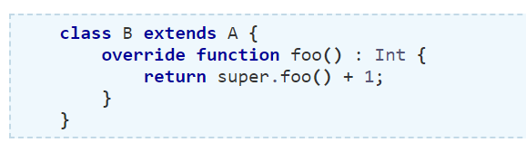
תכנות מונחה עצמים - OOP
פונקציה סטטית לא יכולה לקרוא לפונקציה שאינה סטטית.
יצירת מחלקה של עצמים תיהיה ע”י פונקציית קונסטרקטור בשם new
ירושה- ע”י המילה extend
עם זאת, כאשר משתמשים במחלקה כטיפוס למבנה נתונים אין צורך בקונסטרקטור עבור כל עצם במבנה.
שימוש בעצמים ומחלקות- בדיוק כמו ב- C# ו-JAVA

Slide 26
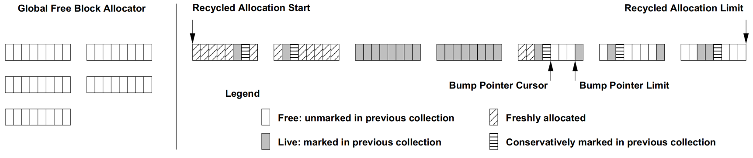
איסוף זבל
עבור כל שפה אליה ממירים את הקובץ ישנו מנגנון אחר.
בהרבה מקרים משתמשים במנגנון מבוסס Immix
immix משלב mark-region collector ו- opportunistic defragmentation mechanism.
mark-region משפר את mark/sweep כדי ליצור רציפות
Opportunistic Evacuation
Notes:
https://www.cs.cornell.edu/courses/cs6120/2019fa/blog/immix/

